Slide 1
ŘÍKAJÍ NÁM PŘEDPOVĚDI POČASÍ PRAVDU?
GLOBE tým Karviná
Vojta, Niki, Míša, Barča

Slide 2
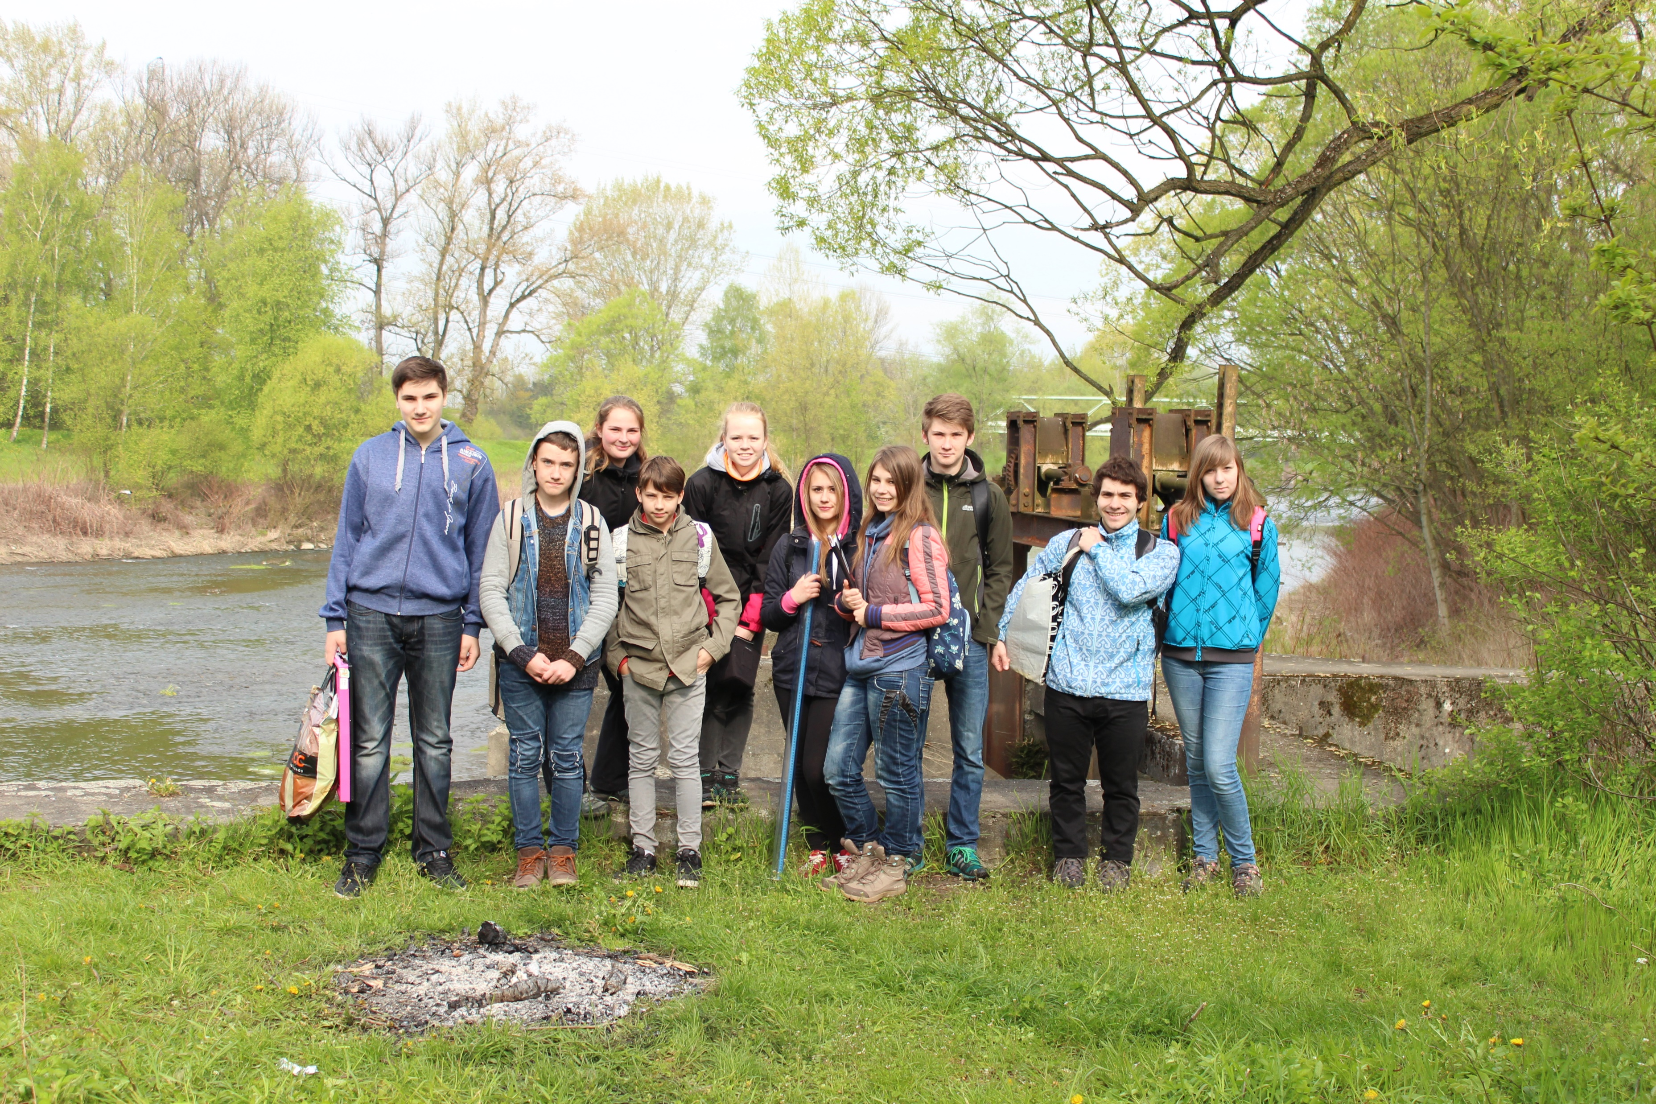
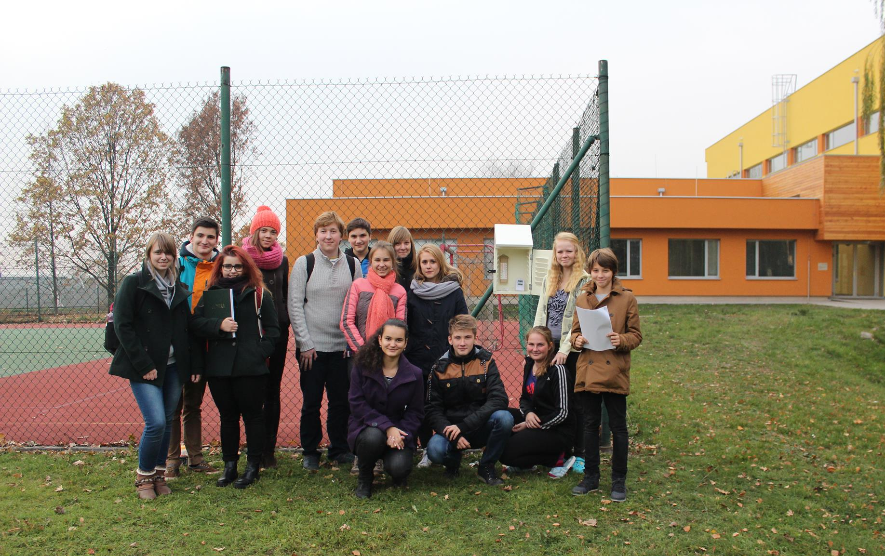
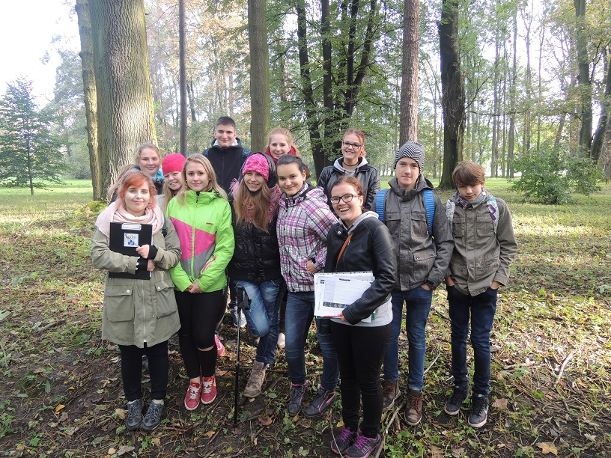
NÁŠ KROUŽEK
Rok 2015
Iniciativa studentů
25 členů
11 až 19 let
Projekty:
Meteorologie
Hydrologie
Vegetační pokryv
Školní web, nástěnka

Slide 3
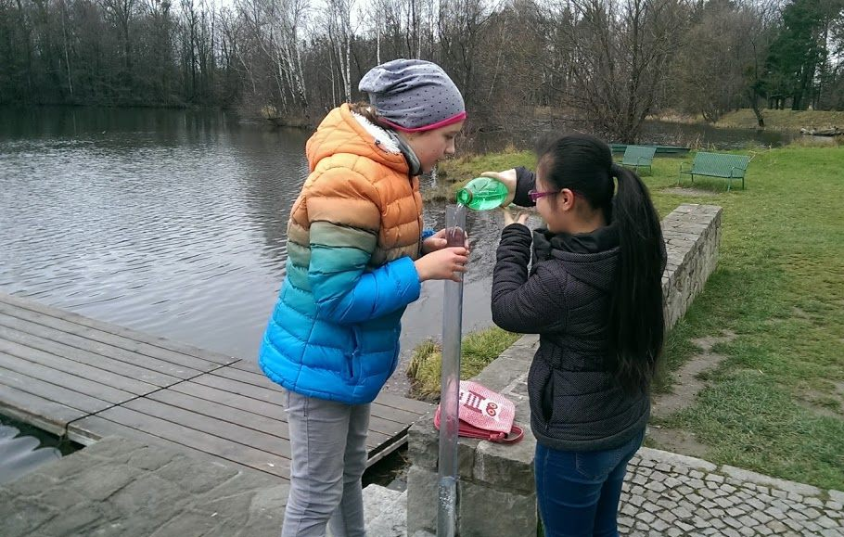
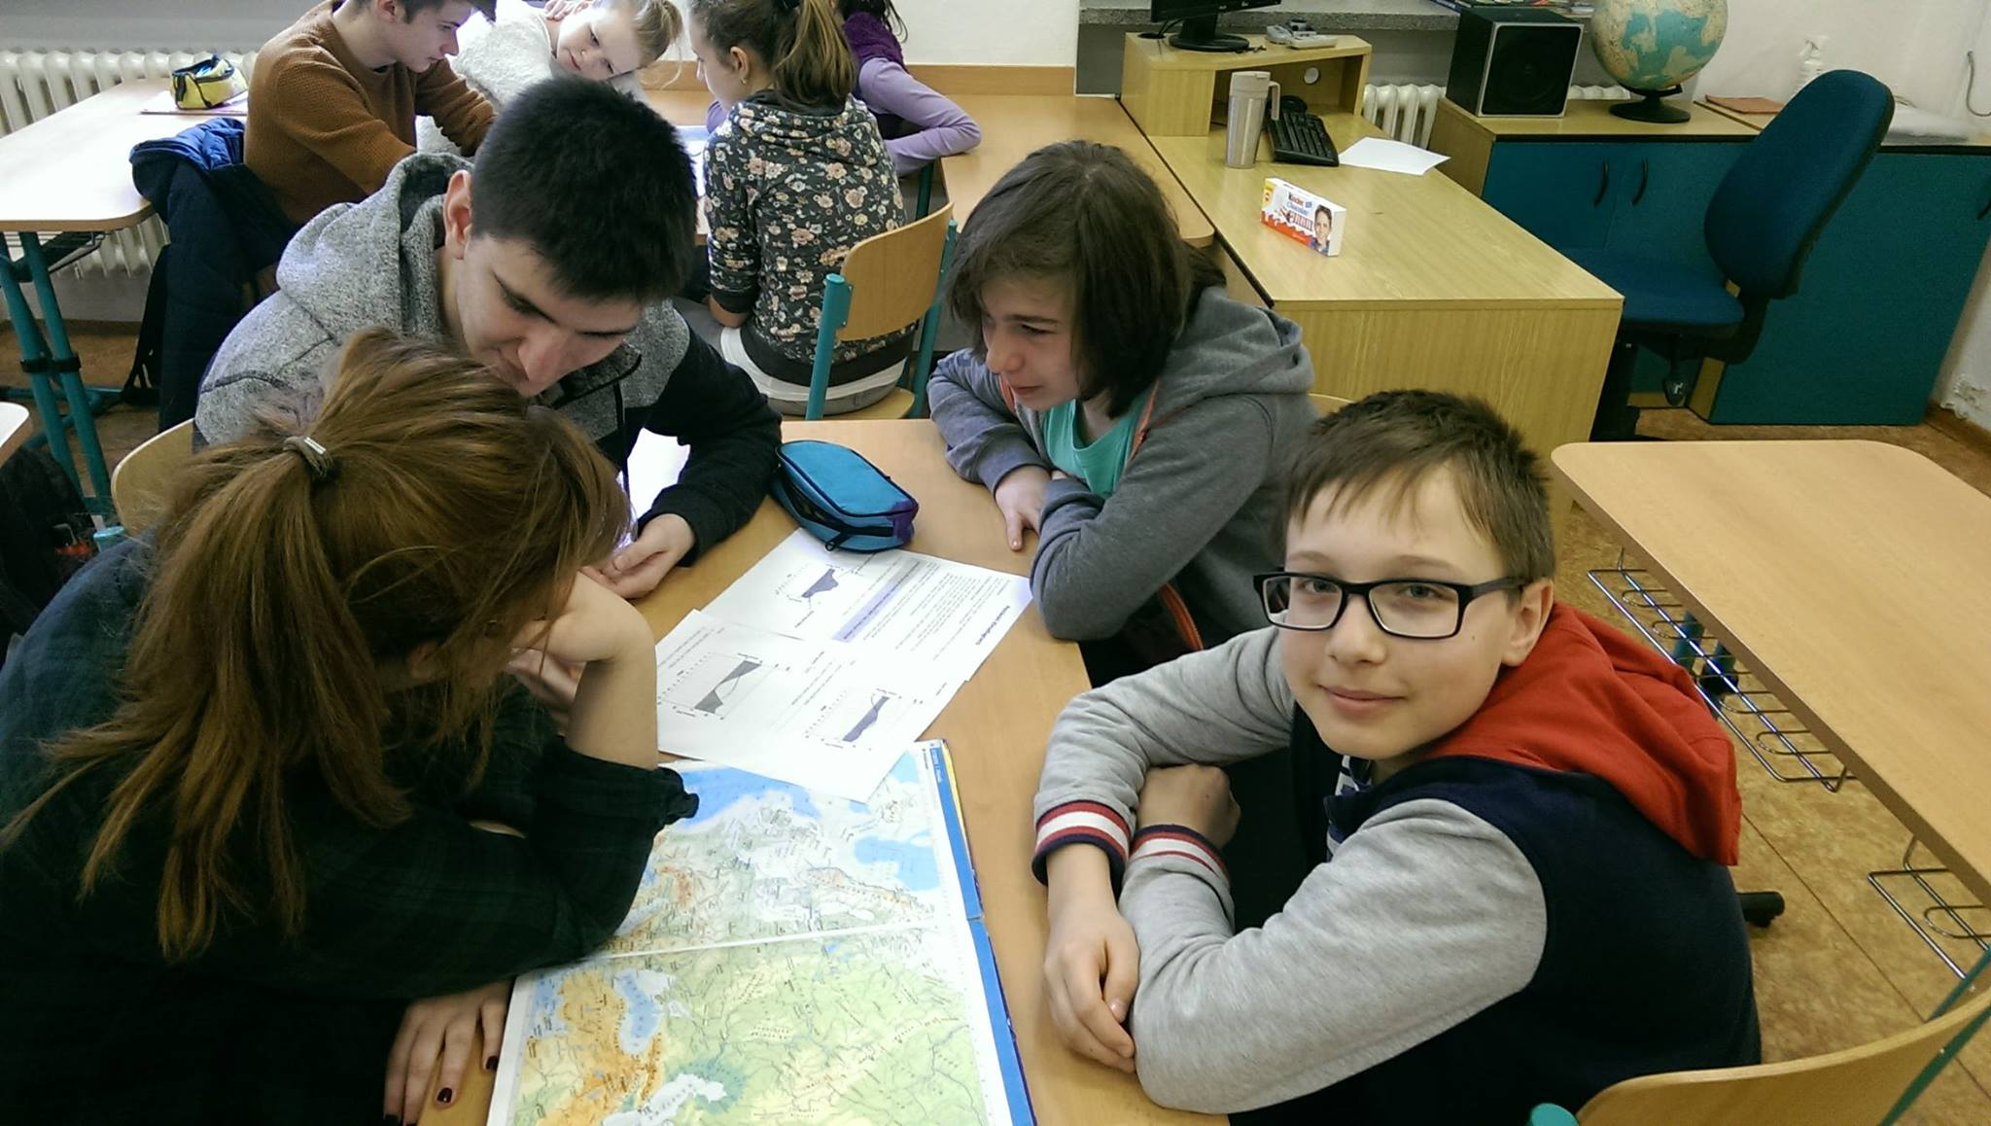
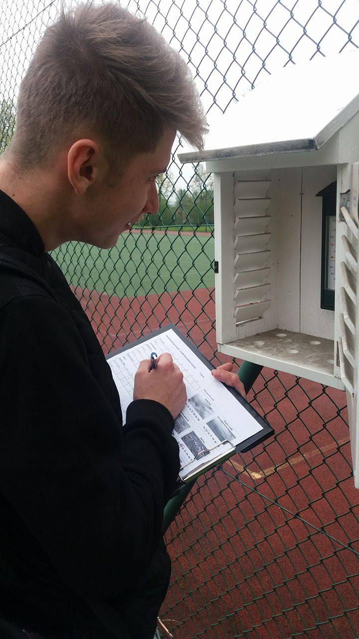
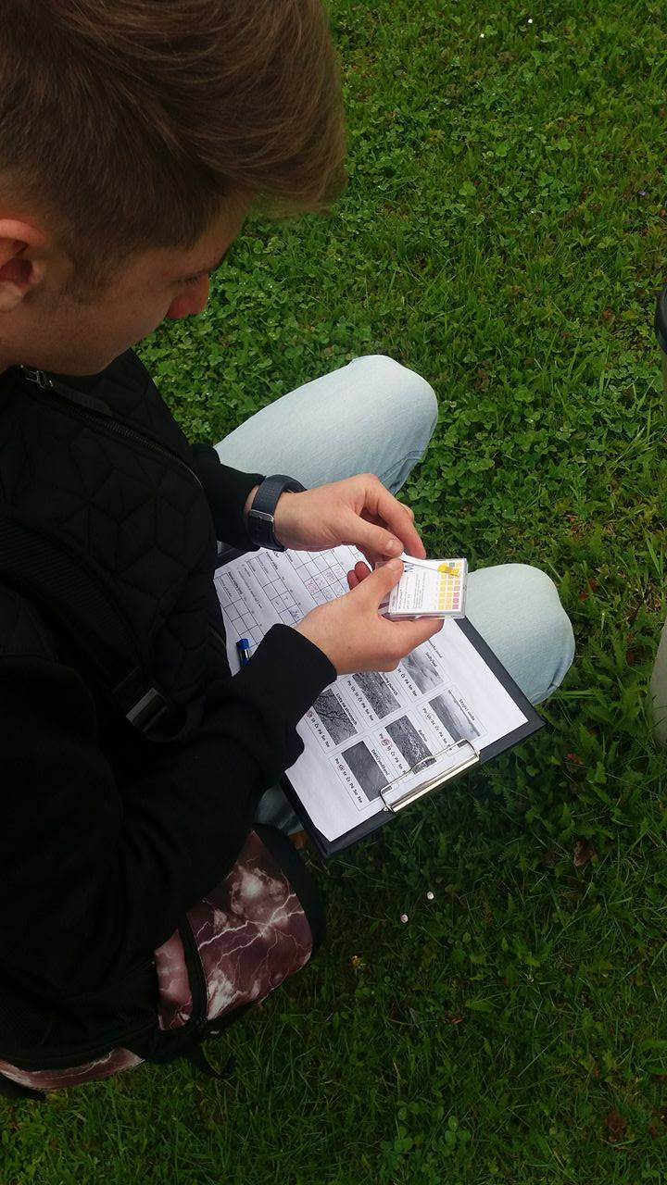
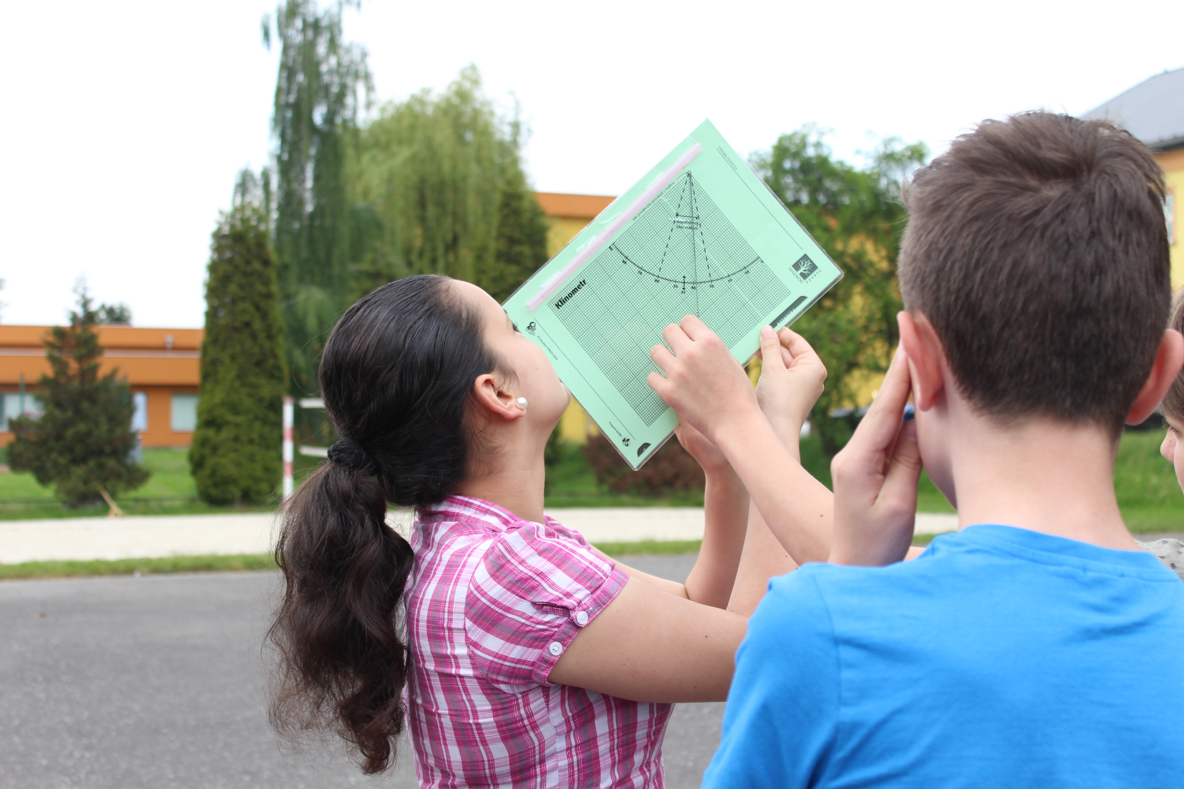
„V AKCI“

Slide 4
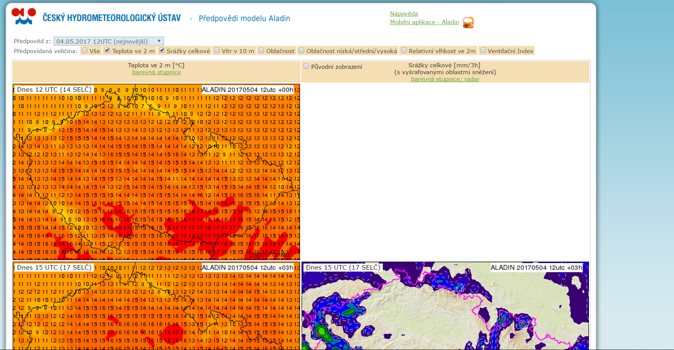
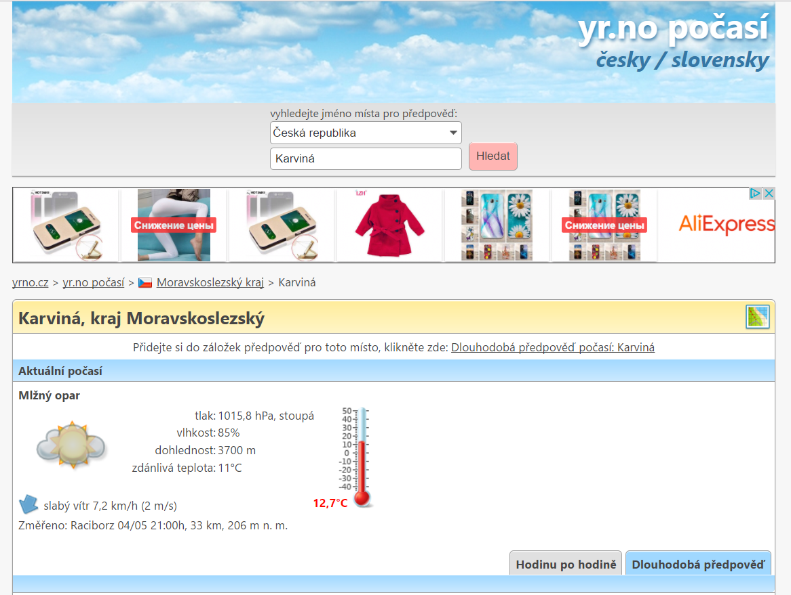
NÁŠ PROJEKT
Podzim 2016
Aladin
Yr.no

Slide 5
Jak moc a jak často se liší předpověď počasí od skutečnosti?
Který ze dvou námi zkoumaných serverů je přesnější?
Liší se předpověď od skutečnosti více v zimě nebo na jaře a na podzim?

Slide 6
Na jaře a na podzim budou odchylky o více jak 4ºC četnější, než v zimě. Jaro a podzim jsou totiž co do počasí proměnlivější a nestálejší.
Předpověď teplot se bude lišit o více než 4ºC ve více než 30% případů u obou serverů.
Server Aladin bude pro předpověď počasí u nás přesnější, neboť jde o český sever.
Předpověď srážek (zjišťujeme jen, zda prší či nikoliv) se bude lišit ve více než 30% případů u obou serverů.

Slide 7
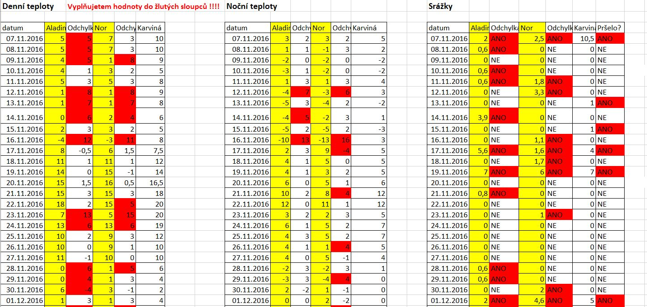
PROVEDENÍ
Každodenní měření v meteobudce
(včetně víkendů, svátků a prázdnin)
3 dny dopředu zápis hodnot ze serverů
Zápis naměřených hodnot
Porovnání hodnot

Slide 8
ČETNOST ODCHYLEK
DENNÍ TEPLOTY
ALADIN | 55%
YR.NO | 46,43 %
NOČNÍ TEPLOTY
ALADIN | 20,71%
YR.NO | 27,14%
SRÁŽKY
ALADIN | 23,57 %
YR.NO | 30 %

Slide 9
DENNÍ TEPLOTY
(°C)
LISTOPAD - PROSINEC
LEDEN - ÚNOR
BŘEZEN

Slide 10
NOČNÍ TEPLOTY
(°C)
LISTOPAD - PROSINEC
LEDEN - ÚNOR
BŘEZEN

Slide 11
SRÁŽKY (mm)
LISTOPAD - PROSINEC
LEDEN - ÚNOR
BŘEZEN

Slide 12
PROKÁZÁNÍ
Denní teploty – odchylky jsou větší na jaře a na podzim
Noční teploty – odchylky na jaře jsou o dost viditelnější
Srážky – více odchylek od skutečnosti v zimě

Slide 13
Na jaře a na podzim budou odchylky o více jak 4ºC četnější, než v zimě.
Předpověď teplot se bude lišit o více než 4ºC ve více než 30% případů u obou serverů.
POTVRZENO
POTVRZENO U DENNÍCH TEPLOT
Server Aladin bude pro předpověď počasí u nás přesnější, neboť jde o český sever.
Předpověď srážek (zjišťujeme jen, zda prší či nikoliv) se bude lišit ve více než 30% případů u obou serverů.
POTVRZENO U NOČNÍCH TEPLOT A SRÁŽEK
VYVRÁCENO

Slide 14
DOTAZNÍKOVÉ ŠETŘENÍ
Cílem bylo obohacení projektu o názory spolužáků
Zajímalo nás, jestli jejich sledování předpovědí počasí je objektivní, a jakou mají zkušenost s jejich přesností.
Po dokončení průzkumu jsme srovnali výsledky dotazníků s našimi zjištěními

Slide 15
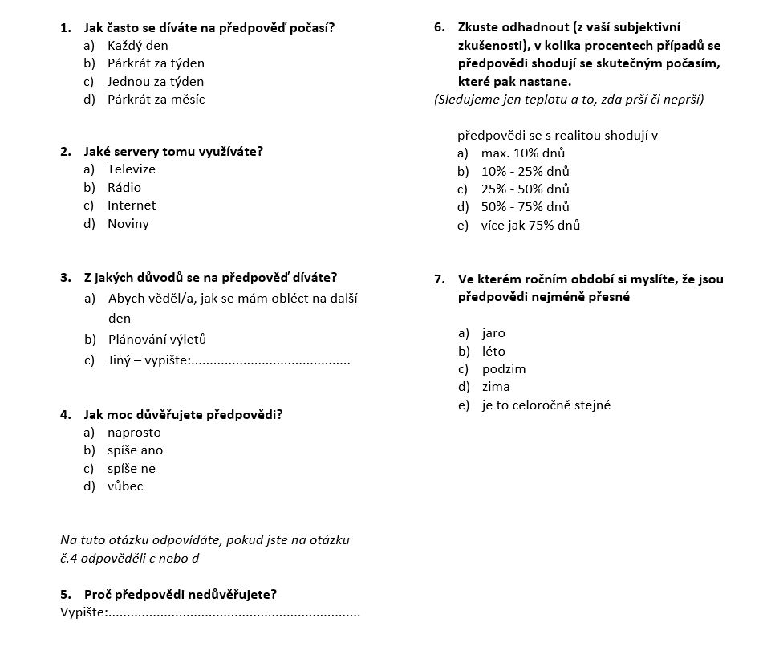

Slide 17
ZHODNOCENÍ
OTÁZKA č. 6
Zkuste odhadnout (z vaší subjektivní zkušenosti), v kolika procentech případů se předpovědi shodují se skutečným počasím, které pak nastane.
Lidé - 50-75% | Skutečnost - 66% | Subjektivní názor je stejný jako realita
Ve kterém ročním období si myslíte, že jsou předpovědi nejméně přesné?
OTÁZKA č. 7
Lidé - jaro | Skutečnost - jaro | Subjektivní názor je stejný jako realita

Slide 18
Děkujeme za pozornost! Studenti Gymnázia Karviná

